Slide 1
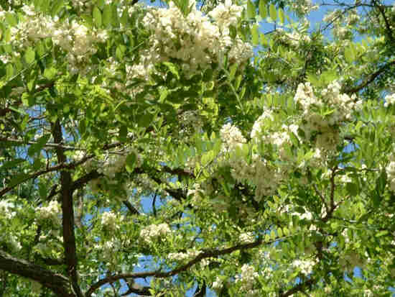

苏教版三年级语文下册第七单元
槐 乡 五 月

Slide 2
槐花真多呀！
。
槐花真美啊！
。

Slide 3
槐乡的山山洼洼,坡坡岗岗，似瑞雪初降,一片白茫茫。

Slide 4
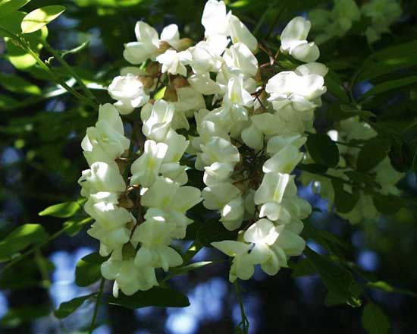
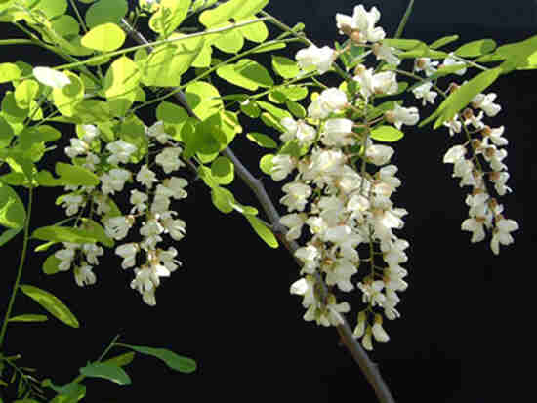
有的槐花抱在一起，远看像玉雕的圆球；有的槐花一条一条地挂满枝头，近看如维吾尔族姑娘披散在肩头上的小辫儿。

Slide 5
槐乡的山山洼洼,坡坡岗岗，似瑞雪初降,一片白茫茫。
有的槐花抱在一起，远看像玉雕的圆球；有的槐花一条一条地挂满枝头，近看如维吾尔族姑娘披散在肩头上的小辫儿。

Slide 6
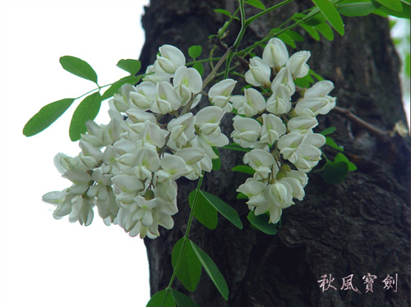
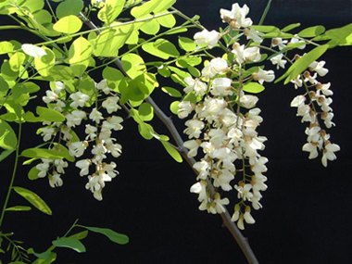
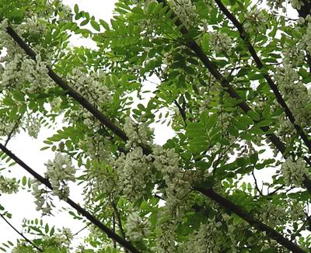
玉雕的圆球
维吾尔族姑娘披散在肩头上的小辫儿

Slide 7
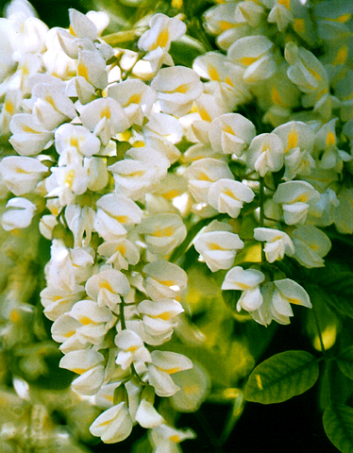
洋槐开花了，有的 ，有的 。

Slide 8
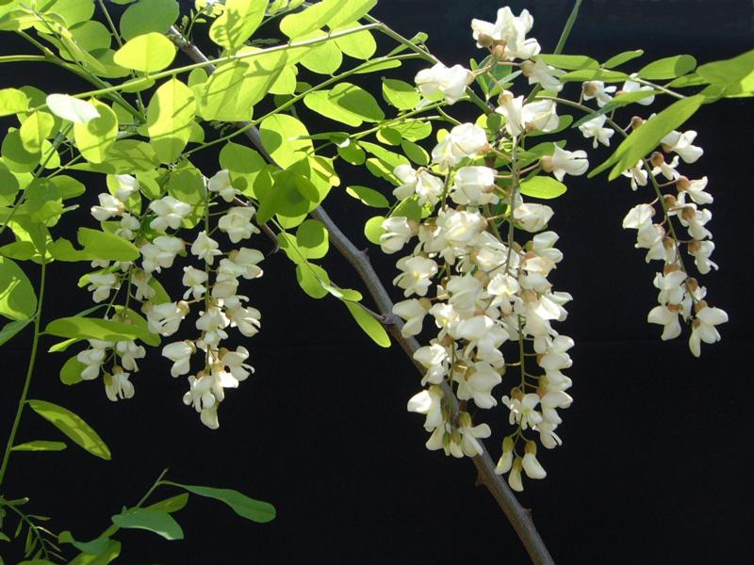

“嗡嗡嗡……” 小蜜蜂飞来了，采走了香的粉，酿出了甜的蜜。
“啪啪啪……”
孩子们跑来了，
篮儿挎走白生生的槐花，
心里装着喜盈盈的满足。

Slide 9
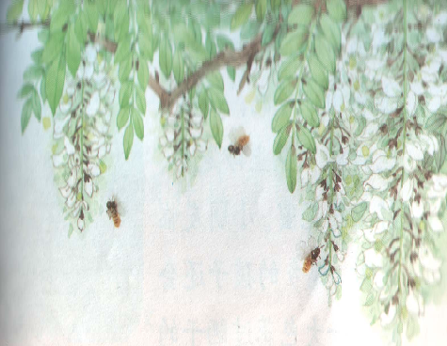
中午，桌上就摆出了香喷喷的槐花饭，清香、醇香、浓香……这时候，连风打的旋儿都香气扑鼻，整个槐乡都浸在香海中了。

Slide 10

清香 醇香 浓香

Slide 11
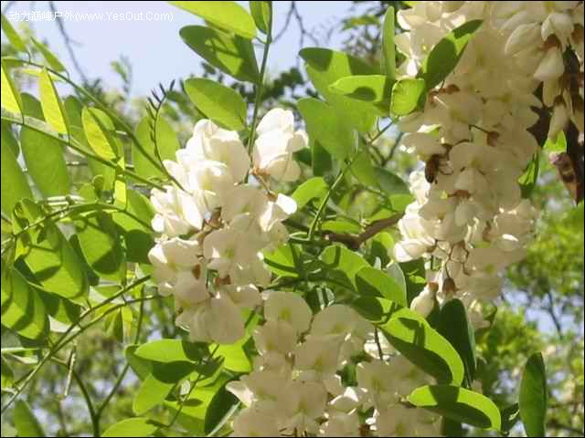
……
清香 醇香 浓香
……

Slide 12
中午，桌上就摆出了香
喷喷的槐花饭，清香、醇香、浓香……这时候,连风打的旋儿都香气扑鼻,整个槐乡都浸在香海中了．

Slide 13
浸：
① 泡在水里
② 被水渗入
③比喻处于某种境界

Slide 14
五月，
是槐花飘香的季节。
。

Slide 15
五月，
是槐乡孩子的季节。
。

Slide 16
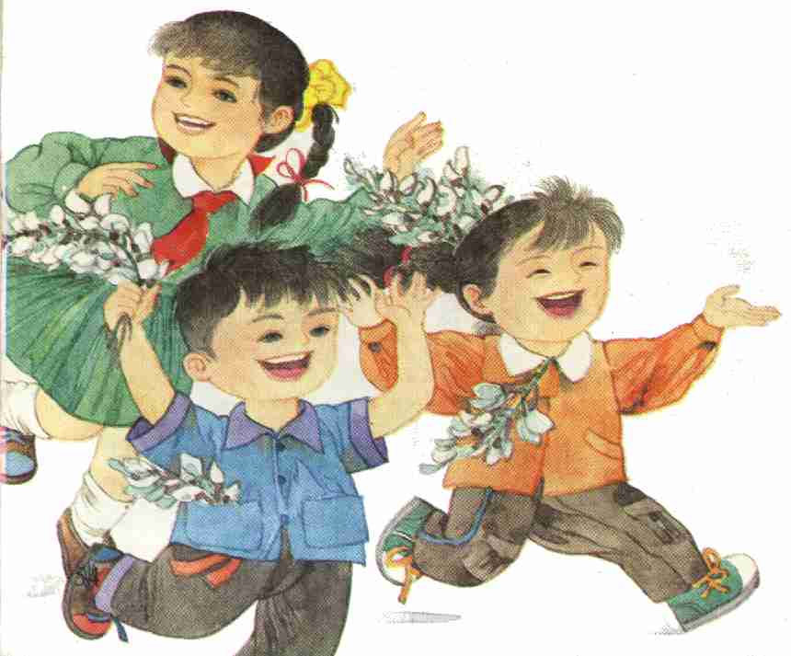
醉
饭
礼
俊
小

Slide 17
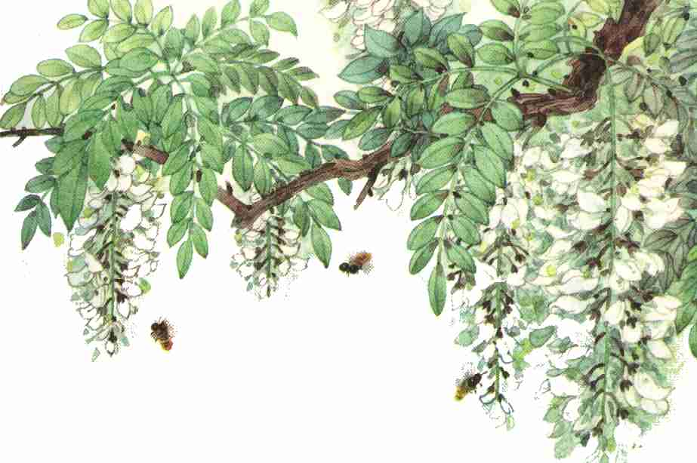
在洋槐开花的季节，只要哪位小朋友走进槐乡，他呀，准会被香气熏醉了，傻乎乎地卧在槐树下不想回家。

Slide 18
好客的槐乡孩子就会把他拉到家中,请他美美地吃上一顿槐花饭。槐花饭是用大米拌槐花蒸的。吃咸的,浇上麻油、蒜泥、陈醋；吃甜的，撒上炒芝麻、拌上槐花蜜。

Slide 19
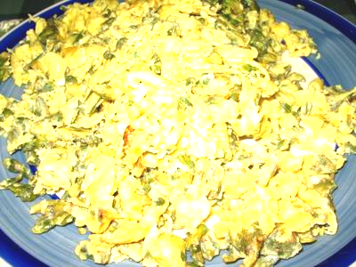
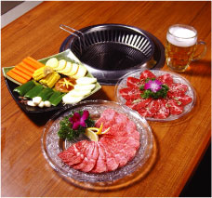
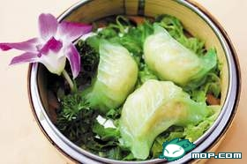
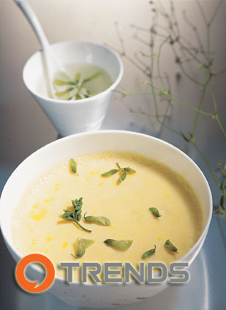
槐花美食套餐

Slide 20
小朋友临走时，槐乡的孩子还会送他一大包蒸过晒干的槐花，外加一小罐清亮清亮的槐花新蜜。

Slide 21
槐乡的小姑娘更俊俏了，她们的衣襟上别着槐花，发辫上戴着槐花，她们飘到哪里，哪里就会有一阵清香。

Slide 22
小小子呢，衣裤的口袋里装的是槐花，手上拿的还是槐花。他们大大咧咧的，不时就朝嘴里塞上一把，甜丝丝、香喷喷的，可真有口福呢。

Slide 23
五月（ ）盛开。在这个季节里，槐乡的孩子采（ ），吃（ ），把（ ）和（ ）送给客人，与客人分享（ ）的特产，用（ ）装扮自己，甚至把（ ）当零食，边走边吃，五月的槐花带给他们（ ）。所以说，五月是槐乡孩子的季节。

Slide 24
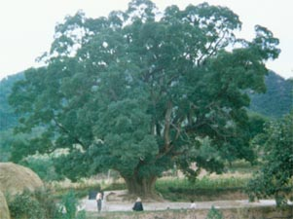
五月，是槐花飘香的季节，是槐乡孩子的季节。

Slide 25
槐乡的孩子真 ！
。

Slide 26
再 见

